Slide 1
Presentation
Kwon’s Lab , Juhyuck Lim

Slide 2

Python

Slide 3
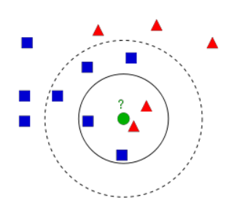
Python
kNN ( k – Nearest Neighbor)
가장 가까운 것
주변에 많이 있는 것 -> 주변에 가까운 k개를 선택 (홀수로 하는 것이 좋다.)
가까운 요소에는 더 높은 가중치를, 상대적으로 멀리 있는 요소에는 낮은 가중치를 줘야 보다 정확한 판단이 가능하다.
Kwon’s Lab , Juhyuck Lim

Slide 4
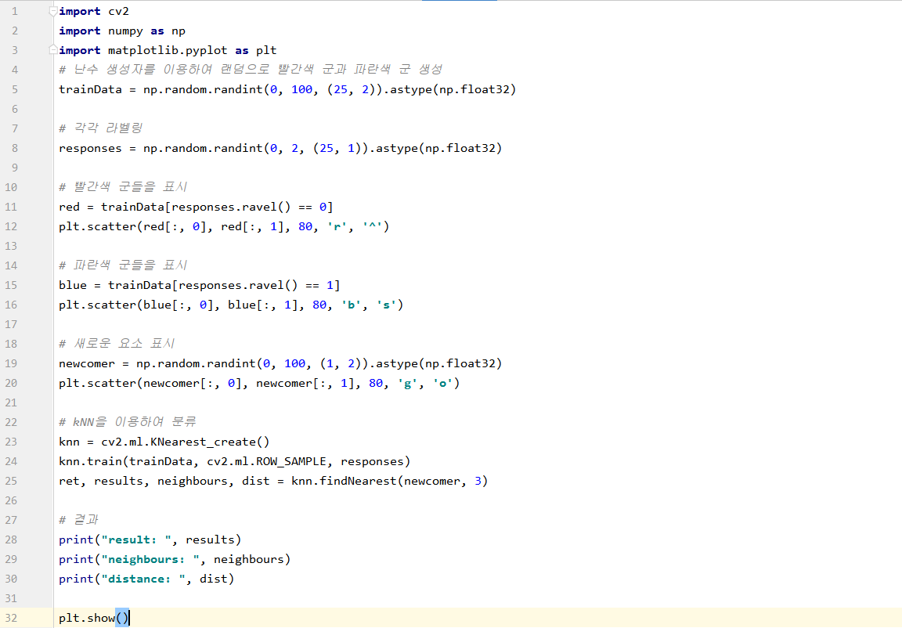
Python
Kwon’s Lab , Juhyuck Lim

Slide 5
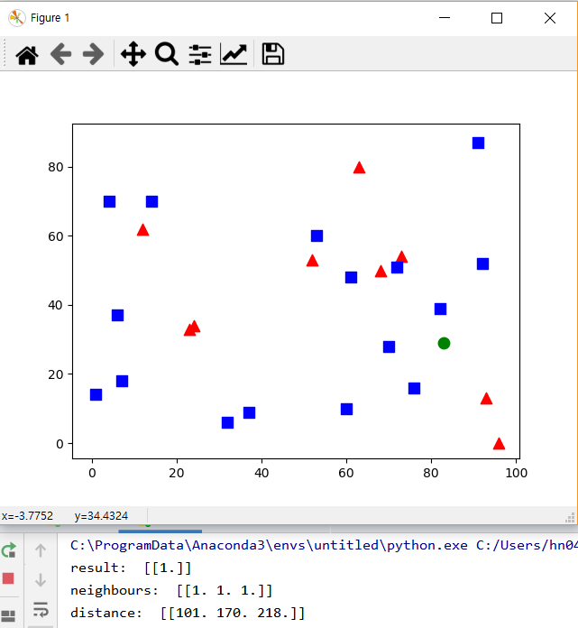
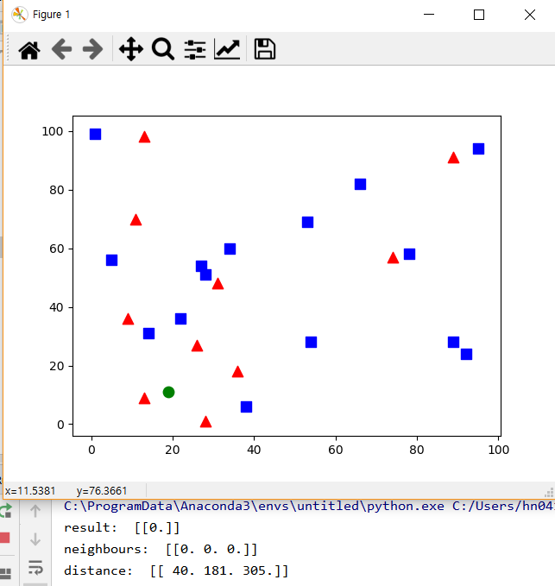
Python
Kwon’s Lab , Juhyuck Lim

Slide 6

계획

Slide 7
계획
인터넷 강의 수강을 통해 전공 지식 함양과 학점 관리
Tensorflow
Kwon’s Lab , Juhyuck Lim

Slide 8

Thank You

